Slide 1
Présentation de projet de big et data visualisation
Velib, Métropole
Aix-Ynov campus
Mise en place d’un système de traitement des données
GBE Keagnon Grâce Helena
GUEYE Massamba
Mars 2023
Notes:
test

Slide 2
Sommaire
Contexte du projet
Méthodologies et outils utilisés
Etapes de réalisation [Démo]
Discussions [Bilan, Q&R, suggestions, remarques]

Slide 3
Contexte
Pour la Métropole de Paris :
Souhait d’augmenter l’usage des vélos partagés (velib)
Améliorer l’augmenter l’expérience de ses abonnements
Notre mission :
Mettre en place un système de traitement des données pour atteindre ces deux objectifs

Slide 4
Méthodologies et outils utilisés
Logiciels : IDE Vscode,
Système d’exploitation :Ubuntu,
Langage: Python 3.9, SQL
Framework : Apache Spark
Platform: databricks
Diffusion: Github
Accéder au github : https://github.com/keagnon/Project-kafka-Spark-DB-ML

Slide 5
Etapes
p1: Récupération des données
p2: Traitement en ligne (statistiques à temps réel)
p3: Traitement par batch (statistiques sur le long terme)
P4: Méthode prédictive

Slide 6
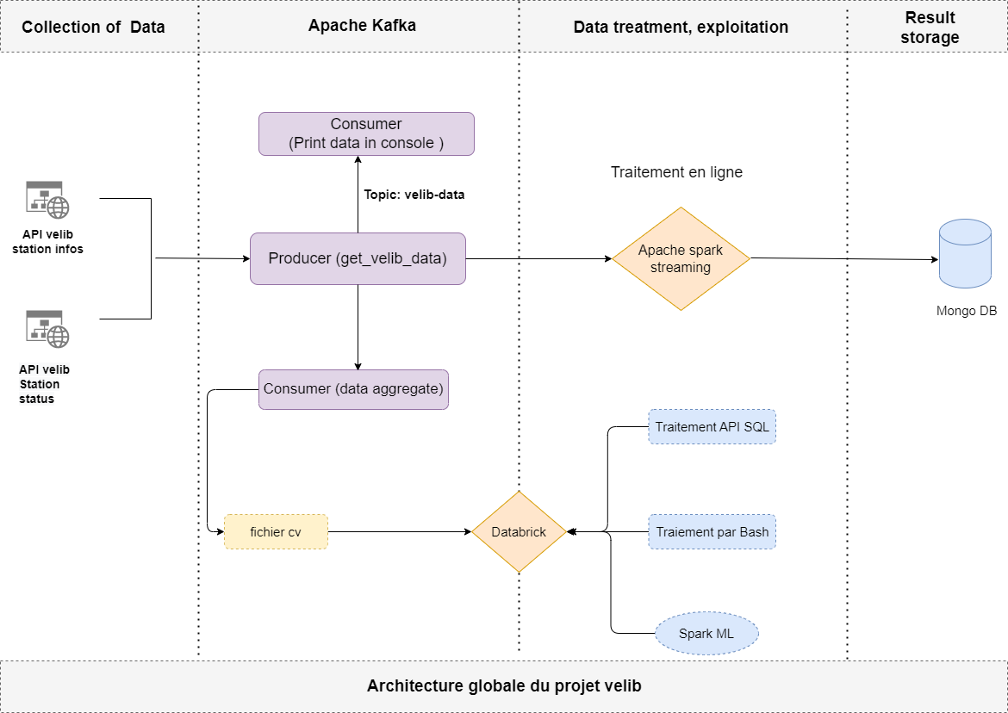

Slide 7
Démo
Notes:
test

Slide 8
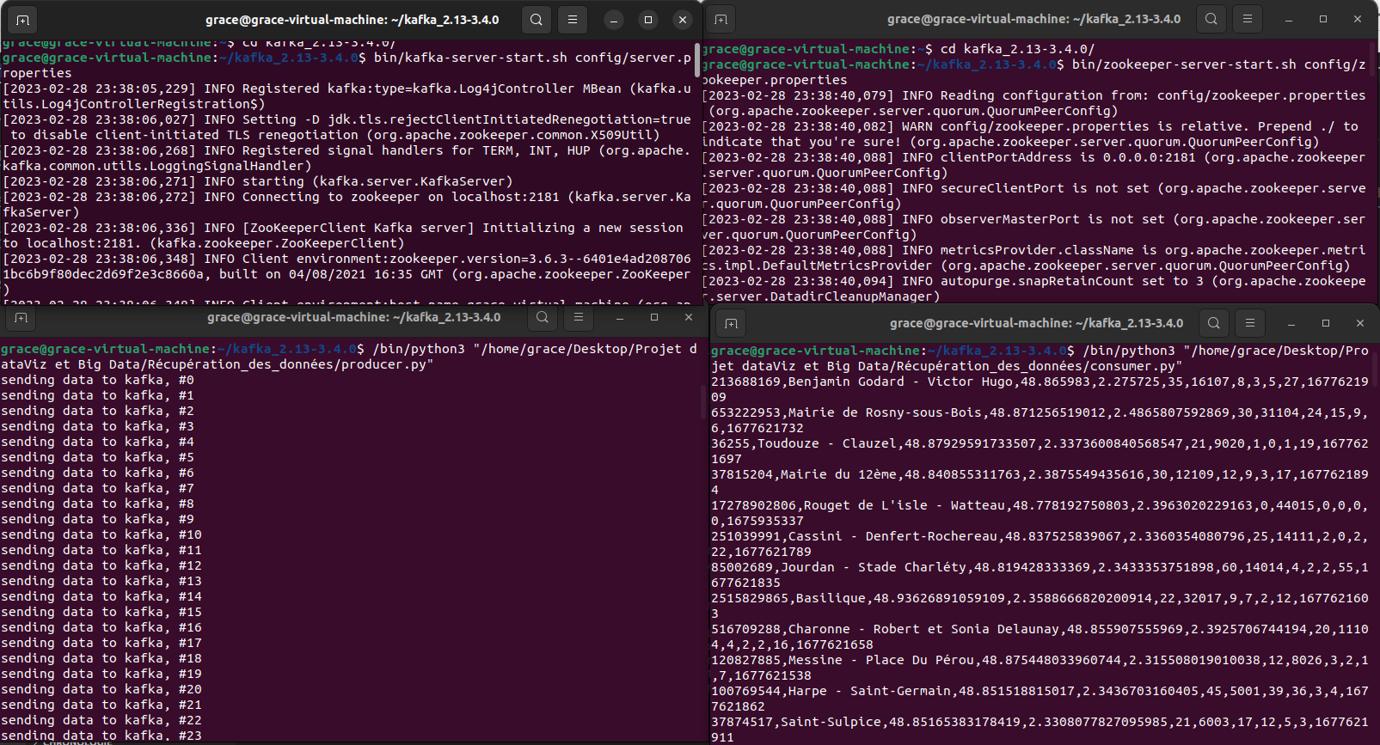
Récupération des données

Slide 9
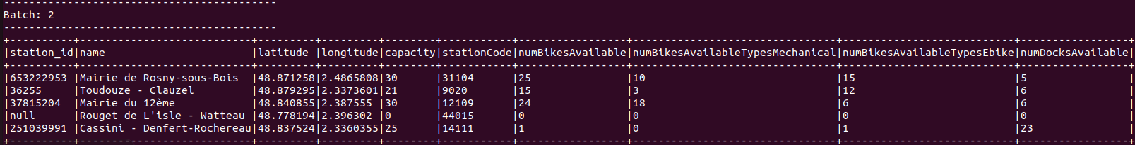
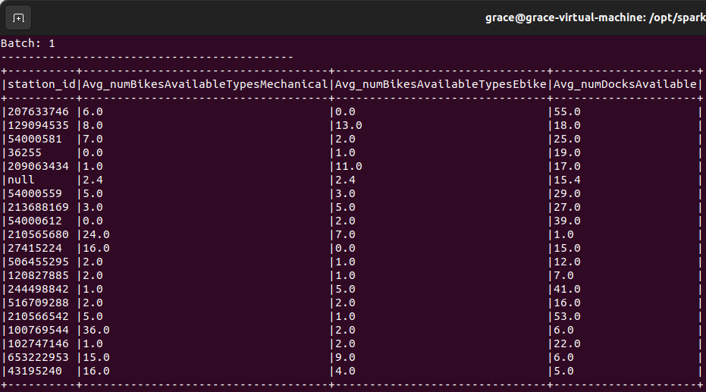
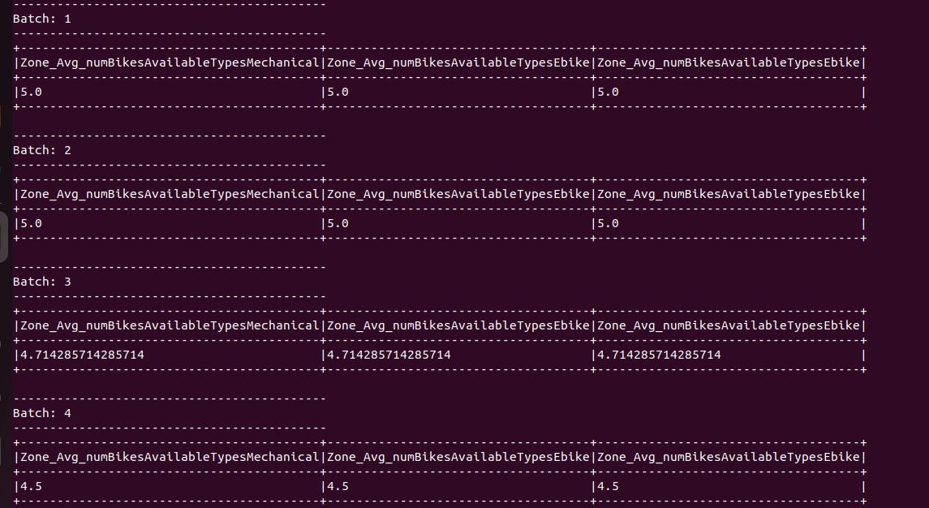
Traitement en ligne
Accéder au code : https://github.com/keagnon/Project-kafka-Spark-DB-ML

Slide 10
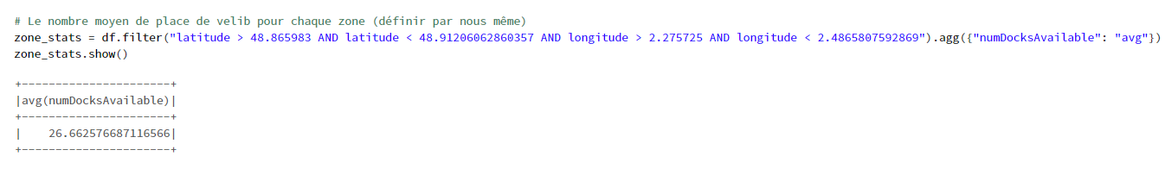
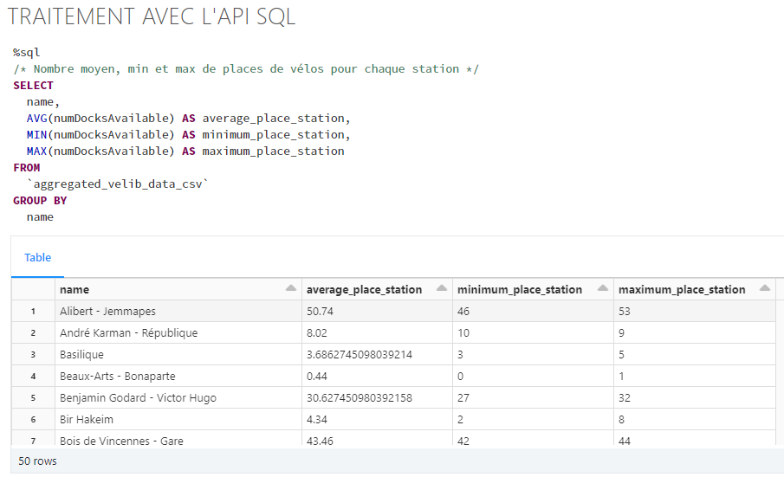
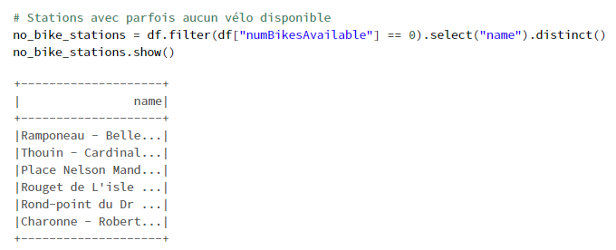
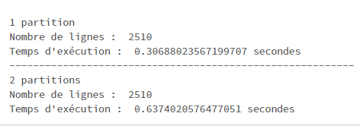
Traitement par batch
Accéder au notebook : https://databricks-prod-cloudfront.cloud.databricks.com/public/4027ec902e239c93eaaa8714f173bcfc/2323760474012689/4259720334367796/6282903454323812/latest.html

Slide 11

Machine Learning avec Spark ML
Charger les données dans un dataframe spark à partir de nos sources de données
Utilisation de la méthode filter() pour filtrer le DataFrame
Pré-traiter les données
Sélectionner les colonnes pertinentes
Créer un vecteur Assembler
Diviser les données (test & train )
Créer un modèle logistique pour prédire le remplissage d’une station
Entrainement du modèle
Accéder au notebook : https://databricks-prod-cloudfront.cloud.databricks.com/public/4027ec902e239c93eaaa8714f173bcfc/2323760474012689/4277251229875783/6282903454323812/latest.html

Slide 12
Discussions [Bilan, Q&R, suggestions, remarques]
Accéder au github : https://github.com/keagnon/Project-kafka-Spark-DB-ML

